Slide 1
语文 五年级 下册
6
景阳冈
课课练

Slide 2
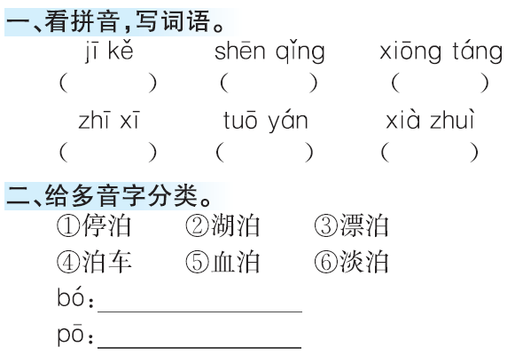
饥渴 申请 胸膛
知悉 拖延 下坠
①③④⑥
②⑤

Slide 3
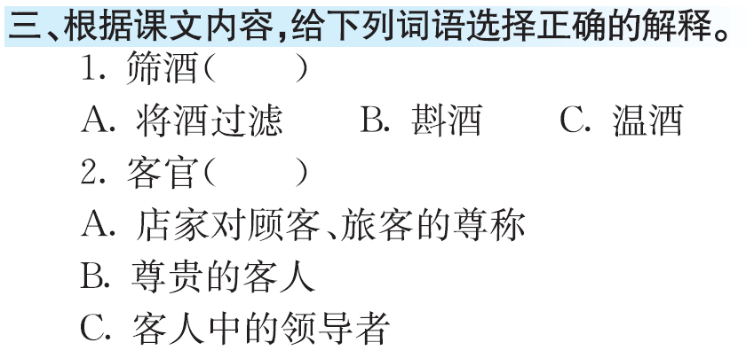
B
A

Slide 4
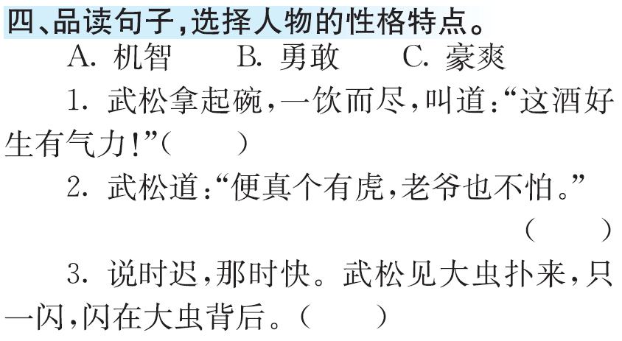
C
B
A

Slide 5
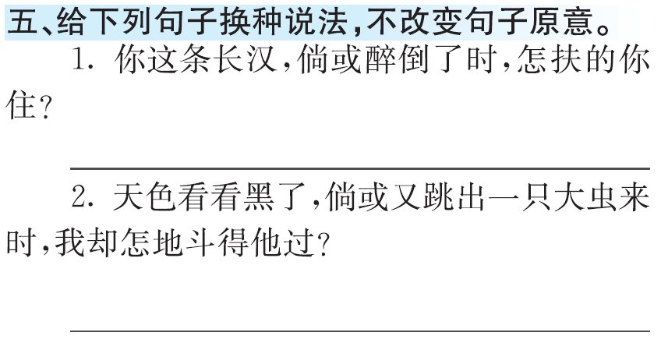
你这条长汉，倘或醉倒了时，扶不住你。
天色看看黑了，倘或又跳出一只大虫来时，我斗不过他。

Slide 6
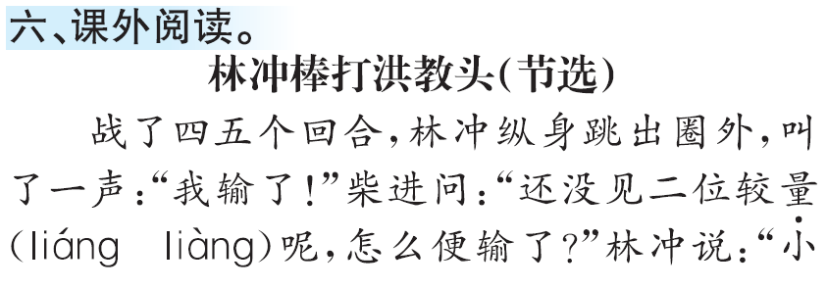
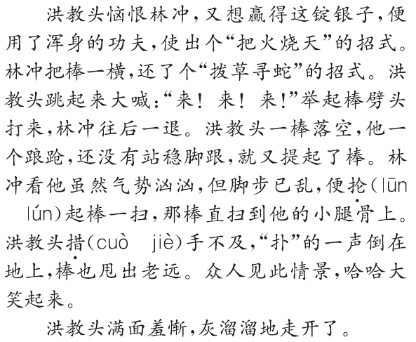
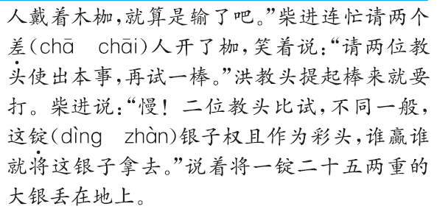
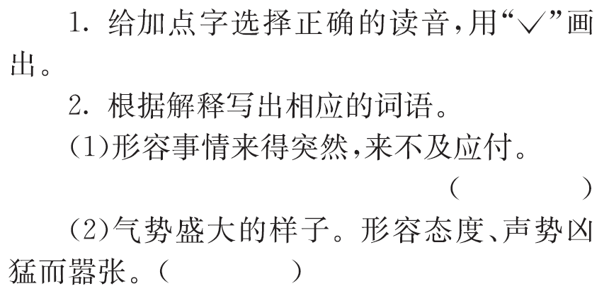
√
√
√
√
√
措手不及
气势汹汹

Slide 7
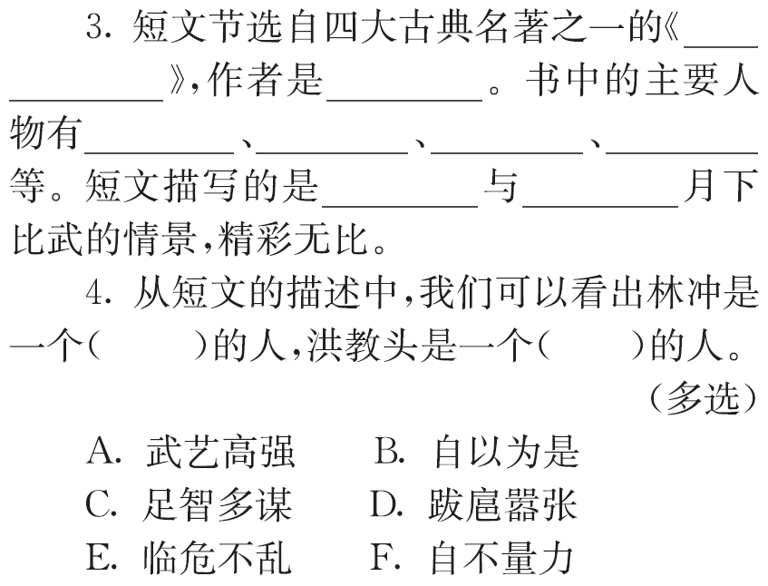
水浒传
施耐庵
宋江
林冲
武松
鲁智深
林冲
洪教头
ACE
BDF

Slide 8

时代天华祝你学习进步！

